Slide 1

Всероссийский конкурсный отбор проектов «Женщины за здоровое общество»
Ангиолайф: IT-сервис для оценки адаптационного потенциала здоровья
«Ранняя диагностика и персонализированная терапия ишемии нижних конечностей»
Номинация 4: ИИ и цифровые решения для здоровья
Руководитель команды: Саматошенкова Юлия Маратовна, ООО «Ангиолайф», Республика Татарстан, г.Казань

Slide 2
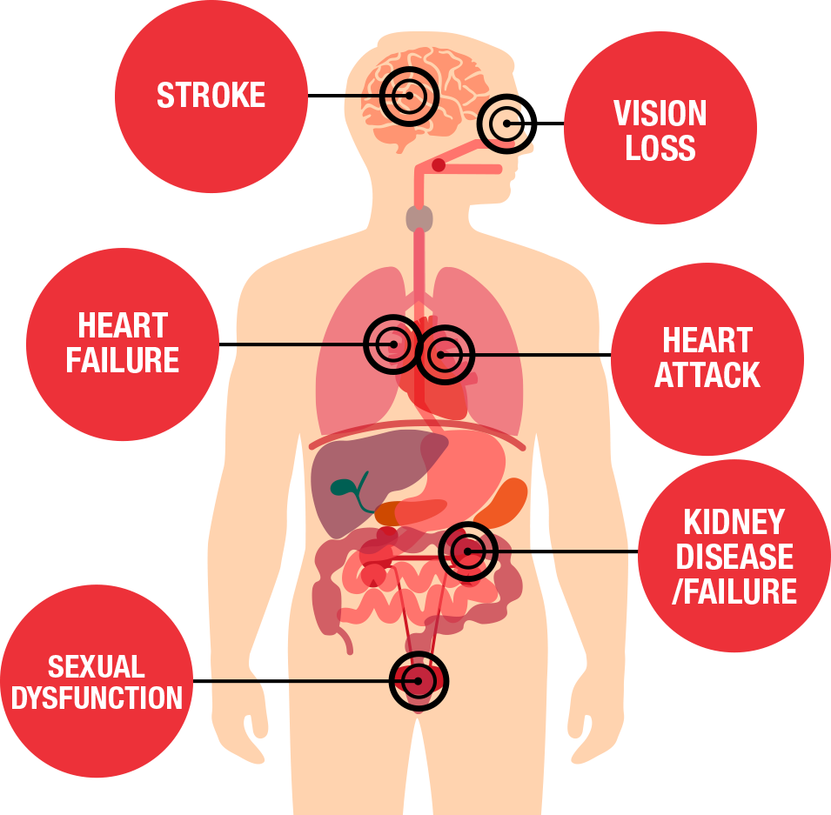
Сердечно-сосудистые заболевания (ССЗ)- причина смерти №1 в мире!
17.9 млн
смертей в год
инсульт
Потеря зрения
Сердечная недостаточность
Инфаркт миокарда
1.
Тезис 1
2.
Почечная недостаточность
Тезис 2
Сексуальная дисфункция
3.
Тезис 3
реализация проекта на территории России

Slide 3

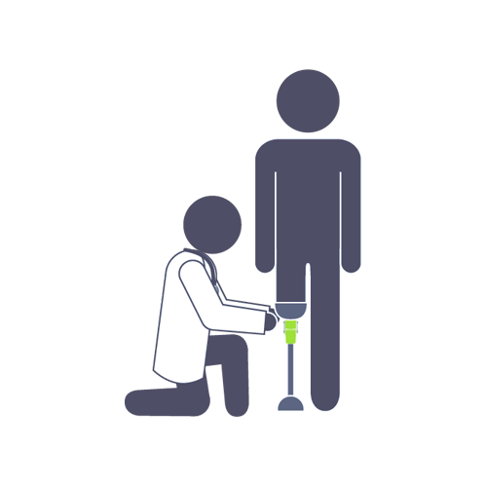
Ишемия нижних конечностей
Основные виды лечения:
Шунтирующая операция
Ампутация конечности
Высокая стоимость
Низкое качество жизни

Slide 4
Целевая аудитория
Для кого предназначен Ангиолайф IT-сервис для оценки адаптационного потенциала здоровья?
• Врачи-кардиологи, сосудистые хирурги, терапевты.
• Медицинские учреждения (клиники, больницы, диагностические центры)
• Пациенты с риском развития ХИНК (возраст, диабет, курение, гипертония)
Социально-демографический паспорт:
• Возраст: 45+
• Пол: Мужчины и женщины
• Социальный статус: Различный
• Уровень образования: Медицинское (для врачей), различный (для пациентов)
• Занятость: Медицинские работники, пациенты

Slide 5
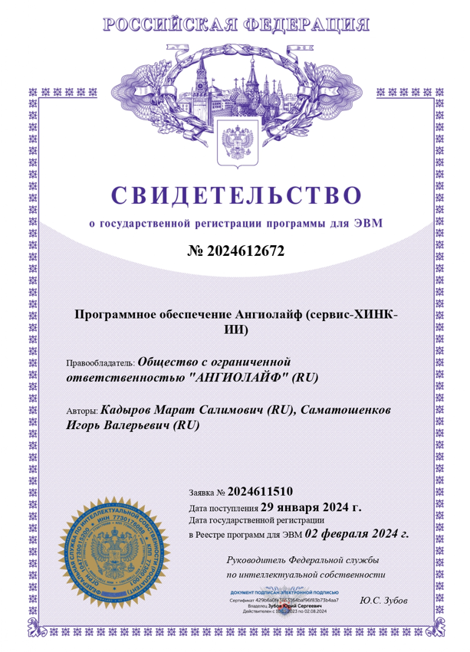
Стадия проекта. Зрелость проекта
Активный проект: (Продумана архитектура, собрана команда, понятны ресурсы, начата реализация)
Технология: (В процессе реализации создано технологическое решение, которое может быть коммерциализировано.
Проведены пилотные испытания.
Получено свидетельство на ПО.
Разработан и запущен сайт компании.

Slide 6
Миссия Ангиолайф: Здоровье и качество жизни для каждого
Миссия проекта (Ангиолайф IT-сервис для оценки адаптационного потенциала здоровья): Обеспечить раннюю и точную диагностику ишемии нижних конечностей, предоставляя врачам и пациентам доступ к передовым технологиям и персонализированным рекомендациям.
Цели и задачи
Цели и задачи
1.
1.
Снижение процента поздней диагностики ХИНК
Разработка и внедрение программного обеспечения «Ангиолайф»
2.
2.
Улучшение результатов лечения и снижение риска осложнений
Обучение медицинского персонала работе с сервисом
3.
3.
Повышение доступности качественной медицинской помощи
Проведение клинических исследований для подтверждения эффективности

Slide 7
Ангиолайф IT-сервис для оценки адаптационного потенциала здоровья: как это работает?
Сервис-ХИНК-ИИ для оценки степени ишемии и формирования рекомендаций
Автоматизированный сбор данных о пациенте
Обработка и анализ данных по комплексу признаков
Повышение точности и скорости первичной диагностики

Slide 8
Преимущества Ангиолайф IT-сервис для оценки адаптационного потенциала здоровья
Для врачей: | Для пациентов:
Повышение точности диагностики | Ранняя и точная диагностика
Сокращение времени на принятие решений | Индивидуальный подход к лечению
Оптимизация лечебного процесса | Снижение риска осложнений
Объективная оценка рисков | Повышение качества жизни
Улучшение качества медицинской помощи

Slide 9
Механика проекта
Ангиолайф IT-сервис: от данных к диагнозу и терапии
Описание запуска проекта:
• Врач вводит данные пациента в систему.
• Система автоматически анализирует данные.
• Система формирует отчет с оценкой степени ишемии и рекомендациями по терапии.
Инструменты:
1. Алгоритмы машинного обучения.
2. Большие данные (Big Data).
3. Облачные технологии.
Последовательность:
1. Сбор данных о пациенте.
2. Анализ данных с помощью алгоритмов машинного обучения.
3. Формирование отчета с рекомендациями.

Slide 10
Основные ожидаемые результаты проекта
1 Внедрение сервиса в крупных медицинских учреждениях
2 Обучение медицинских работников
3 Снижение процента поздней диагностики ХИНК на 50%
4 Улучшение результатов лечения у 80% пациентов
5 Публикация результатов клинических исследований в научных журналах

Slide 11
Что уже сделано?
• Разработан прототип программного обеспечения
• Получено свидетельство о государственной регистрации программы для ЭВМ №2024612672 «Программное обеспечение Ангиолайф (сервис-ХИНК-ИИ)»
• Проведены пилотные исследования.
• Получены положительные отзывы от врачей.
Запущен сайт Ангиолайф:
https://xn--80aaiugklk1d.xn--p1ai/
Начат телеграмм-канал Angiolife Company:
https://t.me/angiolife_it
Статистические данные
Точность диагностики составляет 92%

Slide 12
Каналы продвижения проекта
Как мы расскажем миру об Ангиолайф IT-сервис для оценки адаптационного потенциала здоровья
Канал продвижения
Описание
Медицинские конференции и выставки
Участие в профильных мероприятиях для демонстрации сервиса и привлечения партнеров.
Публикации в научных журналах
Публикация результатов клинических исследований для подтверждения эффективности сервиса.
Интернет-маркетинг
Продвижение сервиса через сайт, социальные сети, контекстную рекламу.

Slide 13
Ресурсы
Что нам нужно для успеха?
1.
4.
Финансовые ресурсы: Инвестиции для масштабирования проекта
Технические ресурсы: Развитие и поддержка программного обеспечения
2.
5.
Организационные ресурсы: Партнерство с медицинскими учреждениями
Кадровые ресурсы: Квалифицированные разработчики и медицинские консультанты
3.
6.
Информационные ресурсы: Доступ к медицинским данным и экспертам
Маркетинговые ресурсы: Продвижение сервиса на рынке

Slide 14
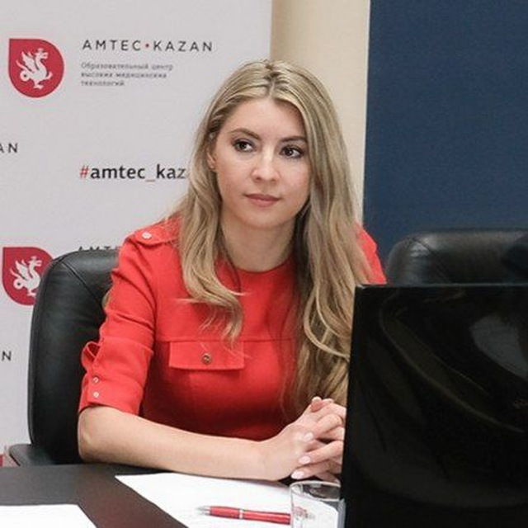

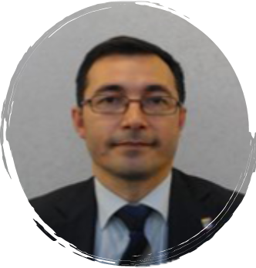
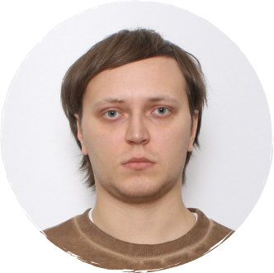
Ангиолайф – это инновационный IT-сервис, который поможет врачам и пациентам бороться с ишемией нижних конечностей. Мы уверены, что наш проект внесет значительный вклад в улучшение здоровья и качества жизни людей.
Команда проекта
Юлия Маратовна Саматошенкова,
Врач высшей квалификационной категории организатор здравоохранения, клинический (медицинский) психолог, руководитель проекта Ангиолайф IT-сервис,
Директор по медицинским вопросам ООО Ангиолайф
Игорь Валерьевич Саматошенков,
врач сердечно-сосудистый хирург, к.м.н.
Научный руководитель ООО Ангиолайф
Марат Салимович Кадыров
Финансовый консультант, аналитик
Генеральный директор ООО Ангиолайф
Владимир Плющев
Разработчик
специалист
по Data Science

